Slide 1



Instituto Tecnológico de Frontera Comalapa
Modalidad Mixta
Materia:
Fundamentos de base de datos
Semestre:
Sexto semestre
Especialidad:
Ingeniería en Sistemas Computacionales.
Nombre del alumno:
Cynthia Jasmine Morales Torres / 231260014
Nombre del docente:
Ing. Francisco Javier Mingo Velazquez
Nombre del trabajo:
1.3 Banco de Ejercicios
Frontera Comalapa, Chiapas. A 24 de abril del 2026

Slide 2
Introducción
En el presente banco de ejercicios se desarrolló la creación de una base de datos denominada mystore_cynthia, así como la elaboración de distintas tablas relacionadas con un sistema de gestión comercial. A través del uso de comandos SQL, se diseñaron y estructuraron las tablas de clientes, productos, proveedores y ventas, permitiendo comprender la organización de la información dentro de un sistema de base de datos.
Además, se realizó el llenado de las tablas mediante instrucciones automatizadas, lo cual facilitó la generación de registros y reforzó el aprendizaje práctico en el manejo de bases de datos.

Slide 3
Justificación
Desde mi punto de vista, este banco de ejercicios fue importante porque me permitió practicar la creación y manipulación de bases de datos de una forma más completa. No solo aprendí a crear tablas, sino también a relacionarlas y llenarlas con datos utilizando comandos SQL.
Considero que esta actividad me ayudó a entender mejor cómo funcionan las bases de datos en un entorno real y a desarrollar habilidades que serán útiles en mi formación académica.

Slide 4
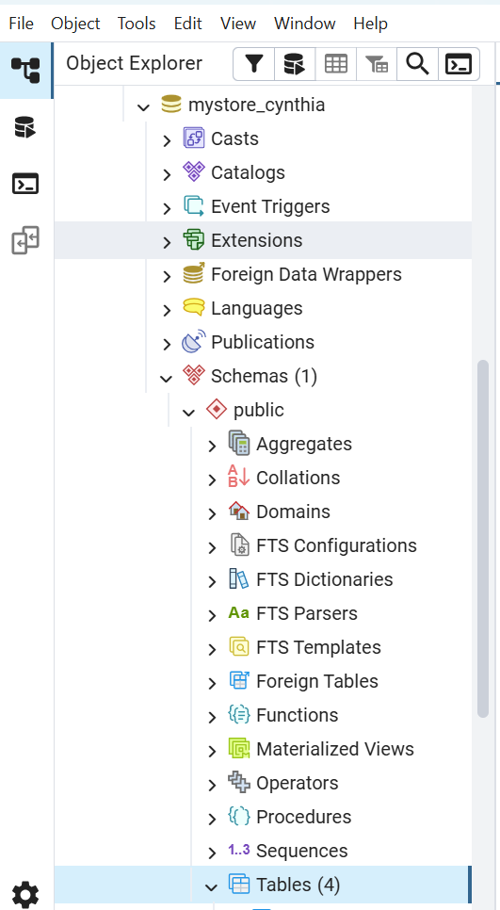
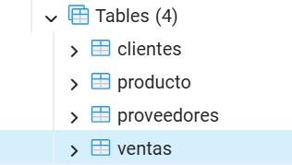
Comenzaremos con la creación de nuestra nueva base de datos la cual quedara en este orden, después crearemos nuestras 4 tablas las cuales quedarían de la siguiente manera:

Slide 5
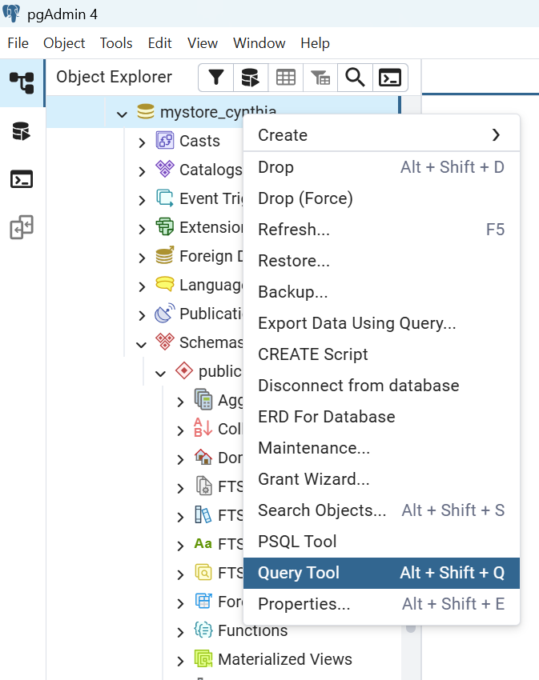
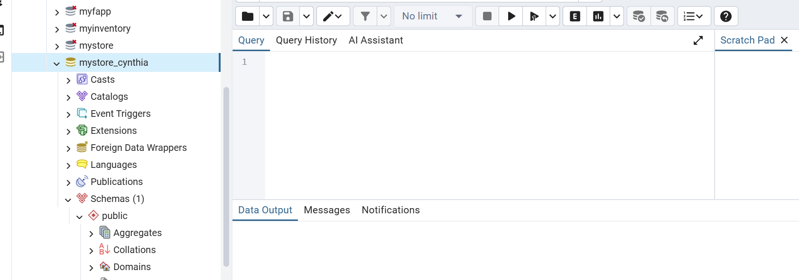
Por medio de comandos SQL rellenaremos las tablas dando click derecho a nuestra base de datos-query tool y dento colocaremos los comandos de cada tabla como se muestra a continuación en las siguientes paginas

Slide 6
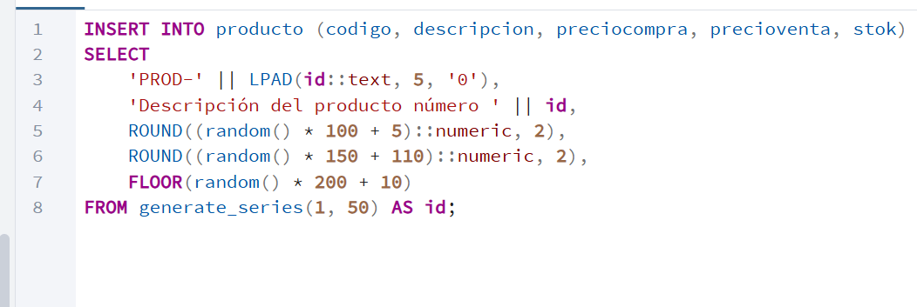
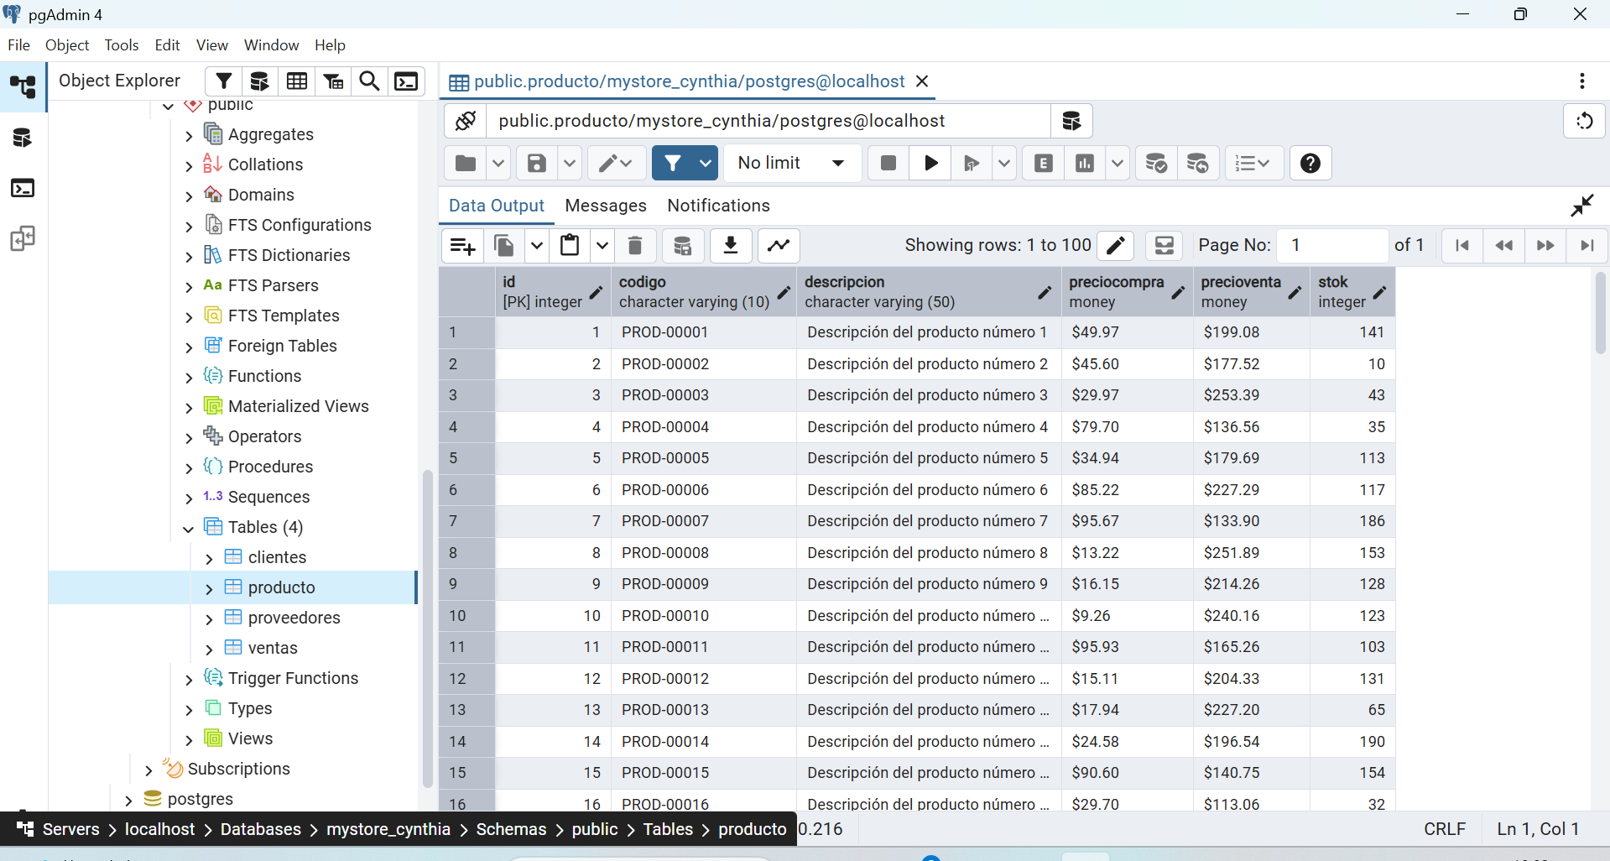
producto
Esta tabla contiene la información de los productos disponibles en el sistema. Incluye datos como el código del producto, descripción, precio de compra, precio de venta y cantidad en stock.
Su función principal es llevar el control de los productos, sus precios y la cantidad disponible para la venta.

Slide 7
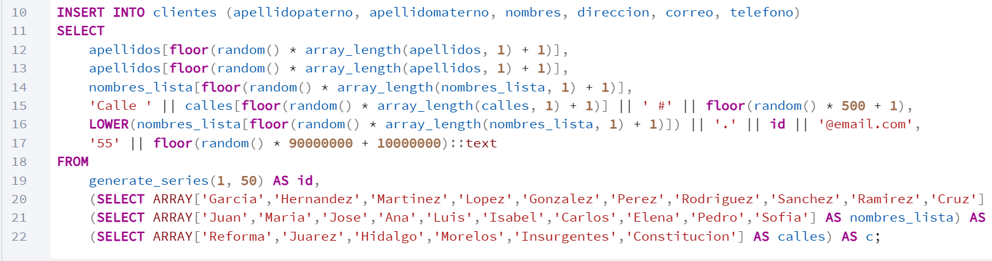
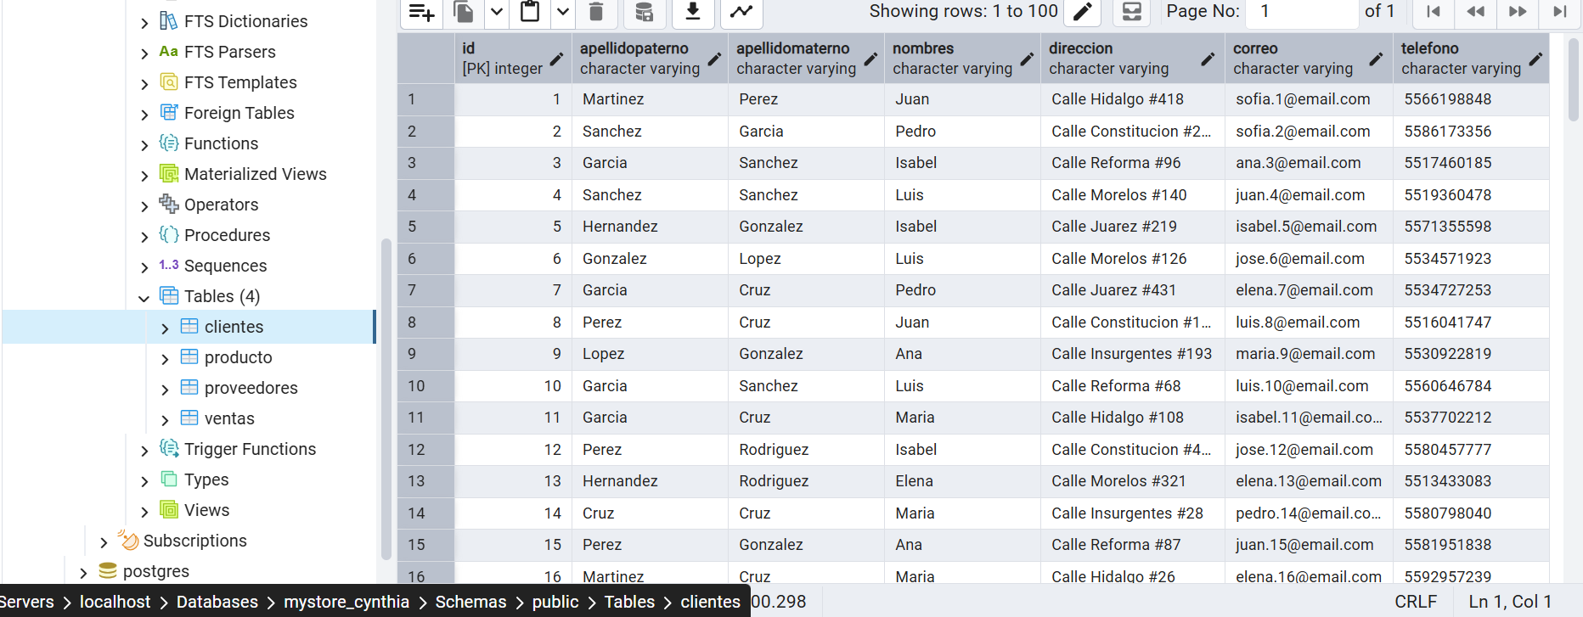
clientes
Esta tabla almacena la información de los clientes registrados en el sistema. Contiene datos personales como nombre, apellidos, dirección, correo electrónico y número telefónico, lo cual permite identificar a cada cliente y facilitar su contacto.
Es importante porque permite relacionar las ventas con las personas que realizan las compras.

Slide 8
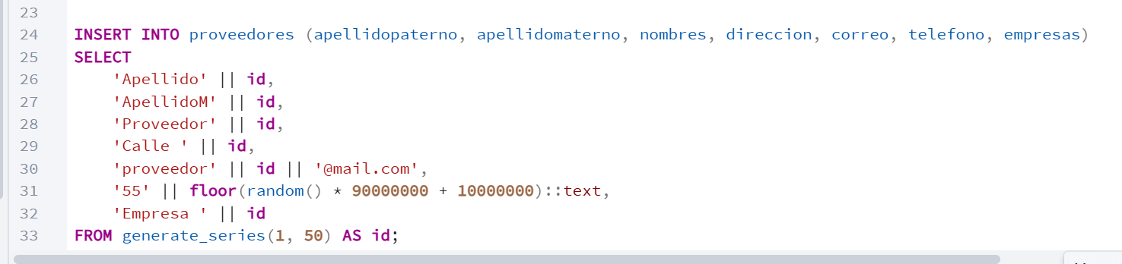
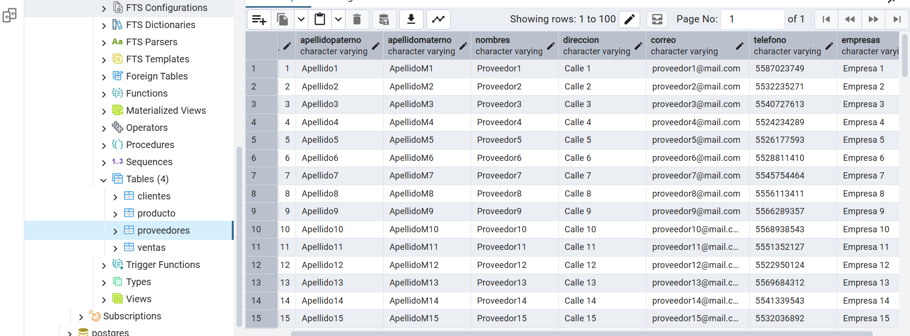
proveedores
Esta tabla almacena la información de los proveedores que suministran los productos. Incluye datos como nombre, dirección, correo, teléfono y empresa.
Permite identificar de dónde provienen los productos y facilita la gestión de relaciones comerciales con los proveedores.

Slide 9
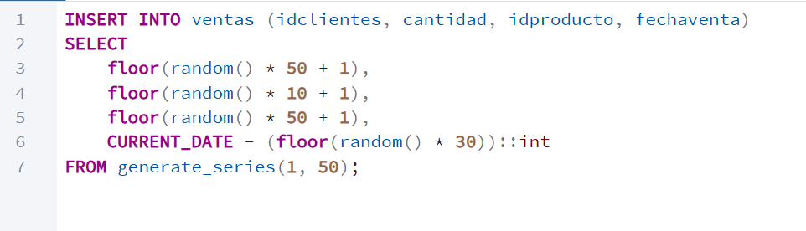
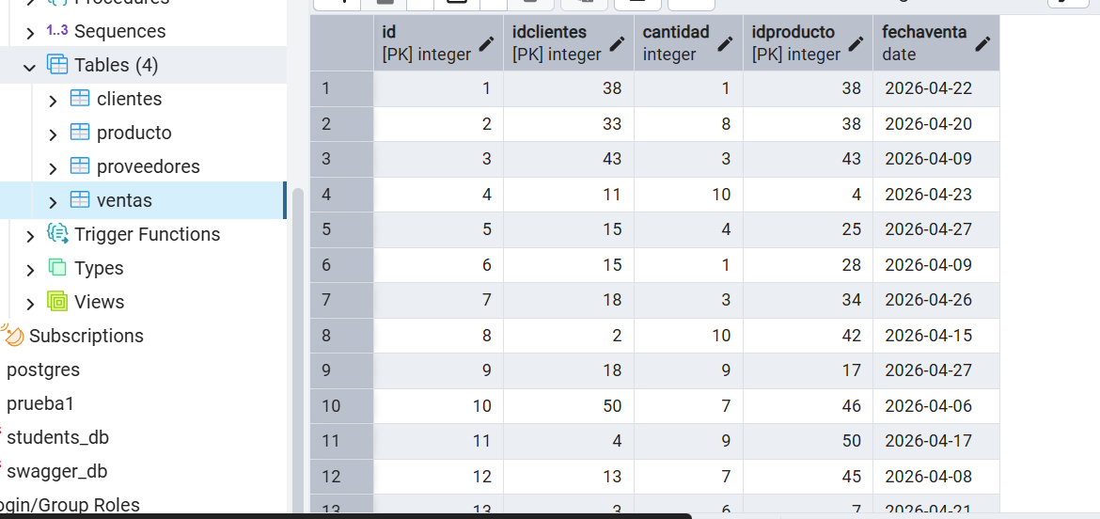
Ventas
Esta tabla registra las transacciones realizadas en el sistema. Contiene información como el identificador del cliente, el producto vendido, la cantidad y la fecha de la venta.
Su importancia radica en que permite llevar un control de las operaciones realizadas, así como analizar el comportamiento de las ventas.

Slide 10
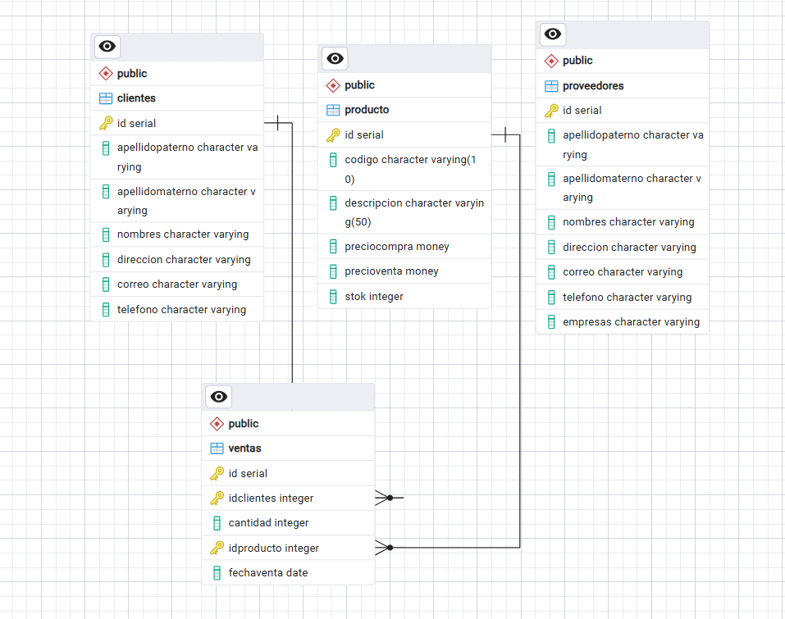
Las tablas se encuentran relacionadas entre sí, ya que la tabla ventas depende de clientes y productos, lo cual permite mantener la integridad de los datos dentro de la base de datos.
El siguiente diagrama muestra la relación entre las tablas creadas dentro de la base de datos. La tabla ventas actúa como tabla principal de relación, ya que conecta la información de los clientes con los productos, permitiendo registrar cada transacción realizada.

Slide 11
Conclusión
En conclusión, esta actividad me permitió reforzar mis conocimientos en la creación y manejo de bases de datos, aplicando comandos SQL para estructurar y llenar tablas. Fue una práctica útil que me ayudó a comprender mejor el funcionamiento de un sistema de base de datos.

